Slide 1
业务培训-概念与原理
测试中心

Slide 2
内容提要
衍生品
期货
期权
场内交易和结算
关键业务对象
关键业务流程
风险控制体系

Slide 3
衍生品
通俗的讲，只要它的价值依赖于某另外一个参考价格，那么这就是衍生产品
定义：由相关资产未来价格衍生而来的，由两方或者多方共同达成的金融合约.
衍生品分类：
产品形态：期货、期权、远期、互换；
原生资产：股票、利率、汇率和商品；
交易方法：场内交易和场外交易；
衍生品几个特点
零和游戏（赌博？创造风险）
高杠杆（高效，高风险）
复杂性（定价，衍生品的衍生品）
套期保值（交易和转移风险）

Slide 4
衍生品(Derivatives)-例子
买一套价值200万的房，6个月后交货。
案例 | 风险 | 收益
支付10%定金，约定无论涨跌，都必须以该价格购买。---远期合约 | 地产商不能按时交货[信用风险] 房价下降[交易风险] | 未来房价上涨
支付5万元，6个月后无论购买该车房，5万元都属于地产商。---期权 | 地产商没有保留该房[信用风险] 房价没有涨，或者没有找到更便宜的房子[交易风险] | 未来房价上涨幅度超过5万。 你用低于195万的价格买到同等的房子。

Slide 5
衍生品作用
对相关资产的风险进行分解和交易，通过交易转移风险。
使用者 | 目的
保值者(对冲) | 农场主希望未来收成不受价格影响 1。在市场上以一定的价格卖出期货合约。 商品价格上升：期货市场亏损，商品盈利。 商品价格下降：期货市场上盈利，商品亏损。
投机者 | 买进与对冲者相反的持仓，从价格变动中获益。
套利者 | 利用相关资产在不同的衍生工具市场的差价[跨市场套利]，或者衍生品与相关资产的差价获取利益[期现套利]

Slide 6
交易场所
交易所交易 | 场外交易
连续竞价(Continue Trade)或者集合竞价(Auction) | 交易双方单独磋商
标准化、统一制定、公开发布 | 为特定交易定制，没有标准格式
价格透明 | 价格不透明
匿名交易 | 实名交易
流动性强 | 流动性很差
很少有持仓到期实物交付 | 大部分实物交付
期货、期权 | 期货、期权、套购(Swap)

Slide 7
内容提要
衍生品
期货
期权
场内交易和结算
CFEEX关键业务对象
CFEEX关键业务流程
CFFEX风险控制体系

Slide 8
期货合约(Futures)
远期合约：买卖双方就未来某一日交付一定数量和质量的某种资产所达成一致意见的一种交易，其价格可以事先约定或者交付时协定。
期货合约：买卖方就未来某一固定日期[交割日]对某种资产达成一致正式合约[标准合约]性协议。合约价格随着市场行情而变，但交易达成后，价格[成交价格]就固定了。期货合约有标准的格式，所有交易者都知道在交易什么。
标地物（Underlying） ：衍生品的相关资产或者工具。
期货合约要素
标地资产质量—不同商品资产具有不同质量属性。
标地资产数量(Unit)
标地资产交付日期
交付方式：包括现金交割、实物交割的交付地点等

Slide 9
远期合约和期货合约
期货合约 | 远期合约
交易所交易 | 场外私下交易
通过清算机构对交易双方提供保护 | 交易双方私下一定，没有保证。
合约标准化，公开化，由交易所公开，具有透明性。 | 取决于合约的条款
价格通过公开竞价的方式形成 | 取决于合约的条款，价格一般由双方议定。
采用保证金交易 | 定金、全款，取决于合约的条款

Slide 10
期货合约交易行为
开仓
是指交易者新买入或新卖出一定数量的期货合约 ，在期货市场上，买入或卖出一份期货合约相当于签署了一份远期交割合同。
持仓
也叫未平仓头寸，是指开仓之后尚没有平仓的合约。持仓是交易者持有期货合约的过程。买入期货合约后所持有的头寸叫多头头寸，简称多头；卖出期货合约后所持有的头寸叫空头头寸，简称空头
平仓
就是交易者通过笔数相等、方向相反的期货交易来对冲原来持有的期货合约的过程。交易者开仓之后还可以选择另外一种方式了结期货合约：保留至交割日并进行实物交割。

Slide 11
交易行为与持仓
多方 | 空方 | 总持仓
买入1 [买开] | 卖出1 [卖开] | +2
卖出1 [卖平] | 买入1 [买平] | -2
买入1[买开] 卖出1[卖平] |  | 0
 | 卖出1[卖开] 买入1[买平] | 0
市场上任意合约的总买持仓=总卖持仓

Slide 12
综合持仓
多头持仓量＝上一交易日多头持仓量+当日买入开仓量－当日卖出平仓量。
空头持仓量 = 上一交易日空头持仓量+当日卖出开仓量－当日买入平仓量。
净持仓
净持仓量 = 上一交易日多头持仓量－上一交易日空头持仓量+当日买入量－当日卖出量

Slide 13
期货交易术语
头寸(交易部位): 一种市场约定。期货合约买方处于多头(买空)部位，期货合约卖方处于空头(卖空)部位
投机：
指在期货市场上以获取价差收益为目的的期货交易行为，其交易目的一般只是平仓了结期货交易，而不进行实物交割。
套保
指把期货市场当作转移价格风险的场所，利用期货合约作为将来在现货市场上买卖商品的临时替代物，对其现在买进准备以后售出商品或对将来需要买进商品的价格进行保险的交易活动。
套利
指在买入或卖出某种合约的同时，卖出或买入相关的另一种合约，利用相关市场合约之间的价差变化进行交易方向相反的交易，以期望价差发生变化而获利的交易行为。
Notes:
当买权的执行价格低于当时的期货合约价格时，该期权为实值期权。
当卖权的执行价格高于当时的期货合约价格时，该期权为实值期权。
实值期权也称为价内期权。
当买权的执行价格高于当时的期货合约价格时，该期权为虚值期权。
当卖权的执行价格低于当时的期货合约价格时，该期权为虚值期权。
虚值期权也称为价外期权。
当期权的执行价格等于当时的期货合约价格时，该期权为两平期权。
两平期权也称为等价期权。

Slide 14
期货交易术语
交易撮合
是指计算机系统按照交易规则，为了达成成交、对进入交易系统的订单进行匹配的过程。分为集合竞价撮合、连续交易撮合和强行平仓撮合
T+0结算：
交易中实时计算资金，持仓，平仓盈亏，持仓限额
交割
指期货合约的买卖双方于合约到期时，根据交易所制订的规则和程序，通过期货合约标的物的所有权转移，将到期未平仓合约进行了结的行为
Notes:
当买权的执行价格低于当时的期货合约价格时，该期权为实值期权。
当卖权的执行价格高于当时的期货合约价格时，该期权为实值期权。
实值期权也称为价内期权。
当买权的执行价格高于当时的期货合约价格时，该期权为虚值期权。
当卖权的执行价格低于当时的期货合约价格时，该期权为虚值期权。
虚值期权也称为价外期权。
当期权的执行价格等于当时的期货合约价格时，该期权为两平期权。
两平期权也称为等价期权。

Slide 15
期货费用
交易保证金：上日结算价*成交量*合约乘数*保证金率
冻结保证金：上日结算价*未成交量*合约乘数*保证金率
结算保证金：当日结算价*持仓量*合约乘数*保证金率
交易手续费：（当日买入成交量 + 当日卖出成交量）x 交易手续费单价 +（当日买入成交金额 + 当日卖出成交金额）x 交易手续费率
结算手续费：（当日买入成交金额+当日卖出成交金额）*结算手续费率+（当日买入成交量+当日卖出成交量）*结算手续费单价
交割手续费： (买入交割量+卖出交割量) * 交割手续费单价 +（当日买入交割金额 + 当日卖出交割金额）* 交割手续费率

Slide 16
期货费用
盈亏：
当日交易盈亏＝∑[(当日结算价×买入成交量–买入成交金额)]－∑[(当日结算价×卖出 成交量–卖出成交金额)]
当日盈亏＝（上一交易日空头持仓量－上一交易日多头持仓量)×（上一交易日结算价－当日结算价）+当日交易盈亏
应收交易手续费：品种手续费
实收手续费：应收交易手续费―合约减免额―平今仓减免额－额度减免额
平仓减免、合约减免、做市商减免、额度减免

Slide 17
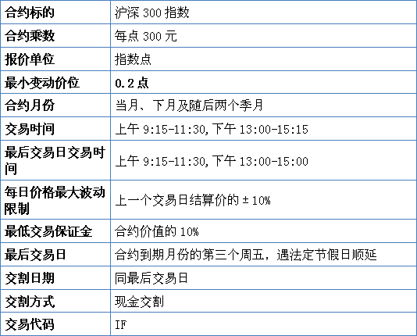
沪深300股指期货-合约

Slide 18
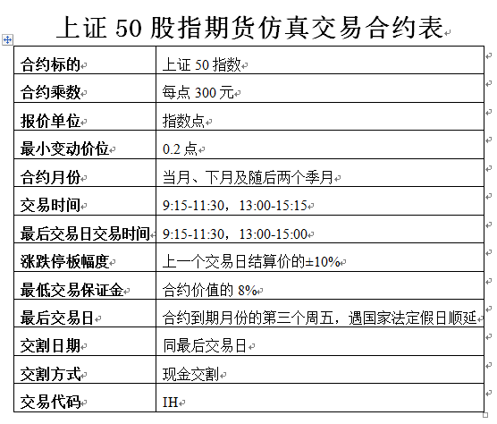
上证50股指期货-合约

Slide 19
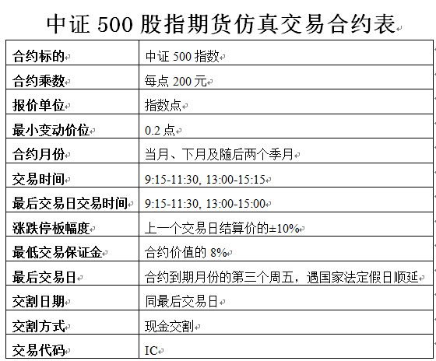
中证500股指期货-标的指数

Slide 20
5年期国债期货合约
中文简称 | 5年期国债期货
交易代码 | TF
交易标的 | 面额为100万元人民币，票面利率为3%的名义中期国债
可交割债券 | 合约到期月首日剩余期限为4-7年的记账式附息国债
合约月份 | 三、六、九、十二季月循环中最近的三个季月
报价方式 | 百元净价报价
最小价格变动 | 0.002元
交易时间 | 上午交易时间：9：15—11：30；下午交易时间：13：00—15：15；最后交易日为上午交易时间9：15-11：30
每日涨跌幅 | 上一交易日结算价的±2%
保证金比例* | 合约价值的2%
最后交易日 | 交割月份的第二个周五，如遇节假日顺延
最后交割日 | 最后交易日后的第三个交易日，如遇节假日顺延
交割方式 | 实物交割

Slide 21
债券基本概念-债券分类
按付息方式分类，可分为贴现债券、一次附息和定期付息债券
贴现债券：在票面上不规定利率，往往以低于债券面值的价格发行，到期按面值支付本息的债券。
一次附息债券：利息和本金均在到期时支付。
定期附息债券：利息一般按年或半年支付，到期归还本金并支付最后一期利息。
按票面利率划分，可分为固定利率债券和浮动利率债券
固定利率债券是指票面利率在发行时确定，在债券的整个存续期内保持不变。
浮动利率债券是指债券付息的利率一般为相同期限的市场利率加上一个固定利差来确定。

Slide 22
国债期货合约标的
国债期货标的的选择是合约设计的核心
名义标准券设计：采用并不存在的“名义标准债券”作为交易标的，实际的国债可以用转换因子折算成名义标准债券进行交割
多券种替代交收：剩余期限在一定范围内的国债都可以参与交割,可有效防范逼仓风险。卖方有权选择“最便宜债券”进行交割

Slide 23
国债期货合约标的
选取合约标的的基本原则: 市场代表性、抗操纵性、避险需求广泛性
首推5年期国债期货，剩余期限4-7年的国债都可以参与交割
包含5年期、7年期两个财政部关键期限国债，可交割券供应量稳定，
2013年计划发行5年和7年国债共18期，约5400亿元
可交割国债数量约20至30只，约1.9万亿元，抗操纵性强
交易比较活跃，流动性相对较好
波动性较小、产品安全性较高
年限适中，和信用债期限匹配，参与机构类型多元化，市场避险需求强烈
未来将根据市场需要适时推出与关键期限国债相应的、不同期限的国债期货合约，以丰富国债期货产品体系，更好满足市场避险需求，完善债券市场风险管理体系，推动整个债券市场发展

Slide 24
转换因子
在交割过程中，各可交割国债的票面利率、到期时间等各不相同，因此，必须确认各种可交割国债和名义标准券之间的转换比例，这就是转换因子（Conversion Factors, CF）
转换因子在合约上市时公布，在合约存续期间其数值不变

Slide 25
国债期货实物交割流程
第一阶段
自交割月第一个交易日至最后交易日的前一个交易日的滚动交割：买方和卖方提出交割申请，按照“申报时间优先”原则选取买方和卖方进入交割
第二阶段
最后交易日的集中交割：最后交易日未平仓合约自动进入交割程序

Slide 26
第一阶段：最后交易日前的交割
意向申报日
交券日
配对缴款日
收券日
T
T+1
T+2
T+3

Slide 27
第二阶段：最后交易日后的交割
最后交易日
交券日
配对缴款日
收券日
T
T+1
T+2
T+3

Slide 28

我国国债期货交割模式选择
集中交割
滚动交割
赋予客户提前交割的权利
增加买方“多逼空”的成本的难度
防止集中买入和卖出现券，减轻交割对现货市场的冲击
操作简便，管理便捷
市场预期准确，准备比较充分
集中交割
V.S.滚动交割
交割模式选择

Slide 29
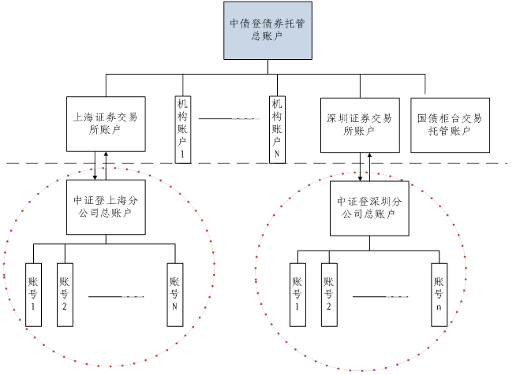
我国国债存管体系
国债期货交割涉及与中央结算、中国结算上海分公司、中国结算深圳分公司的业务交互

Slide 30
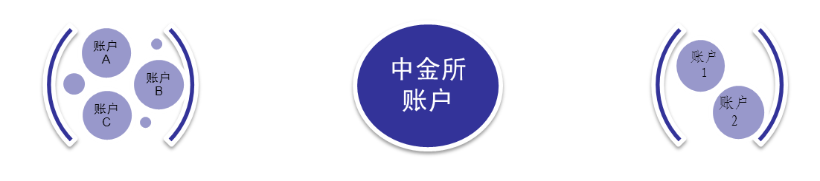
同市场交割
同市场交割时，卖方先把国债转入中金所在同一托管机构的债券账户，在券款交付后，再从中金所账户把国债划入买方在同一托管机构的账户

Slide 31
跨市场交割
国债的跨市场交割通过中金所账户的转托管方式实现
跨市场交割时，中金所账户作为桥梁，通过转托管业务将待交割国债由一个托管机构转至另一个托管机构，实现国债的跨市场过户
账户B（中央国债）
账户2（中国国债）
账户1（中国国债）
中金所账户(中央国债)
账户A（中央国债）
中金所账户(中国国债)

Slide 32
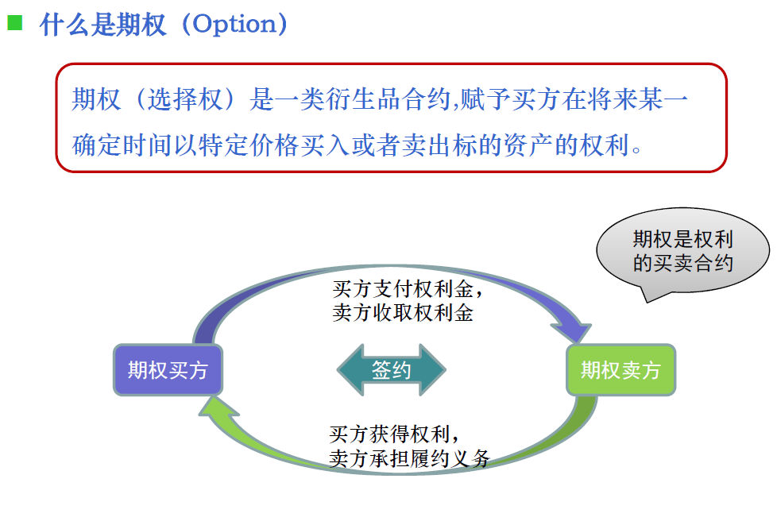
期权定义(Options)

Slide 33
期权-举例
期权的基本雏形：您想买一套房，与房产商谈好是每平方米3000元，并预付了2万元定金，这样就决定只要您想买进，对方必须卖出（义务），买与不买是您的权利。即使房价上涨，房产商也必须卖出；如果房价下跌，您可以不买，大不了定金不要。
在期权中，房价每平方米3000元叫做“执行价格”，定金叫做“权利金”。这里，您是“买方”，最大损失是定金。你交了定金就可买进，这在期权中叫“买进了看涨期权”。
房价，在不同地段、不同楼层、不同规格、不同消费群体等都是不同的，期权也考虑到各种需要，设计了不同的执行价格供投资者选择。
至于定金交多少，是2万，还是1万，是你们自己的事，只要双方认可。在期权交易中，只要您选择了执行价格，权利金就可竞价。

Slide 34
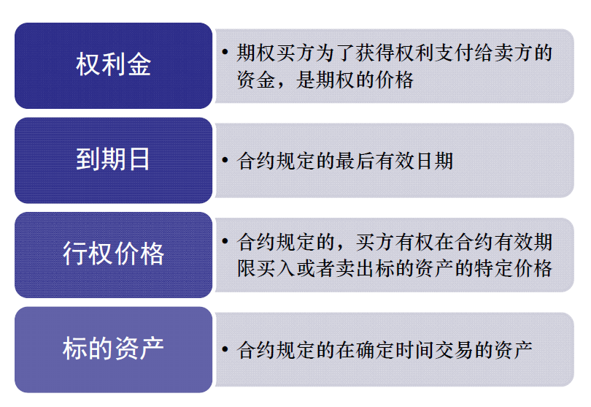
期权要素

Slide 35
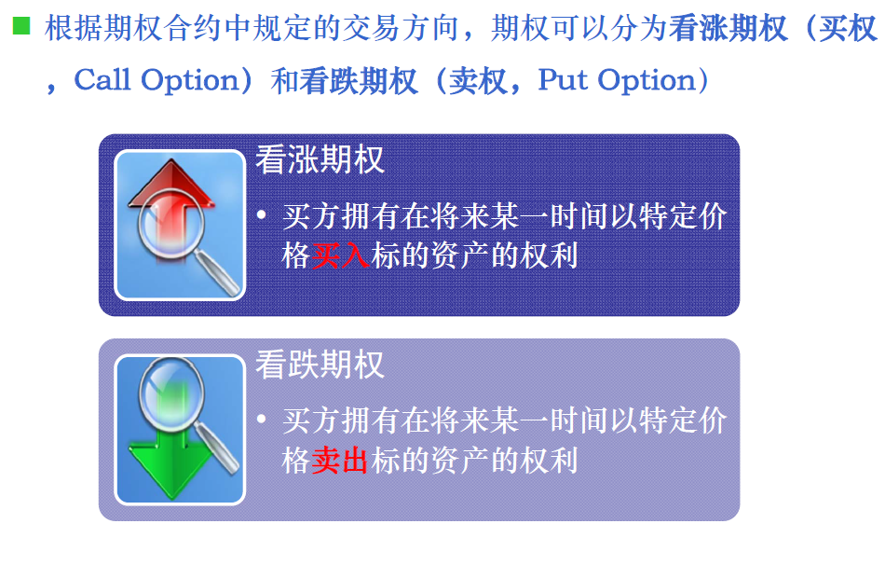
期权类型

Slide 36
权利金
权利金(premium) 即期权的价格，是期权买方必须向卖方支付的费用，即获得权利而必须支付的费用。
对卖方来说，它是卖出期权的报酬，也称期权价格、保险费、权价等等。
权利金的重要意义在于，期权的买方可以把可能会遭受的损失控制在权利金金额的限度内;对于卖方来说，卖出一项期权立即可以获得一笔权利金收入，而并不需要马上进行标的物（如期货合约等）的交割，这的确是非常有利可图的。当然，它同时使卖方面临一定的市场风险，即无论期货市场上的价格如何变动，卖方都必须做好履行期权合约的准备。
买方支付权利金,卖方收取权利金。
权利金是期权交易中买卖双方竞价的价格，其高低取决于期权到期月份及所选择的执行价格等。权利金又称“期权价格”。

Slide 37
权利金计算
期权合约买方（卖方）支付（收取）的权利金=∑买入（卖出）成交价×买入（卖出）期权合约成交量×合约乘数。
期权合约买方（卖方）收取（支付）的权利金＝∑卖出（买入）成交价×卖出（买入）平仓期权合约成交量×合约乘数

Slide 38
执行价格
又称敲定价格(strike price)、履约价格（exercise price） 、行权价格，是期权执行时，标的物转换或交割所依据的价格。
期权按执行价格与标的物市价的关系可分为：
实值期权(in the money ITM)
平值期权(at the money ATM)
虚值期权(out of the money OTM)。

Slide 39
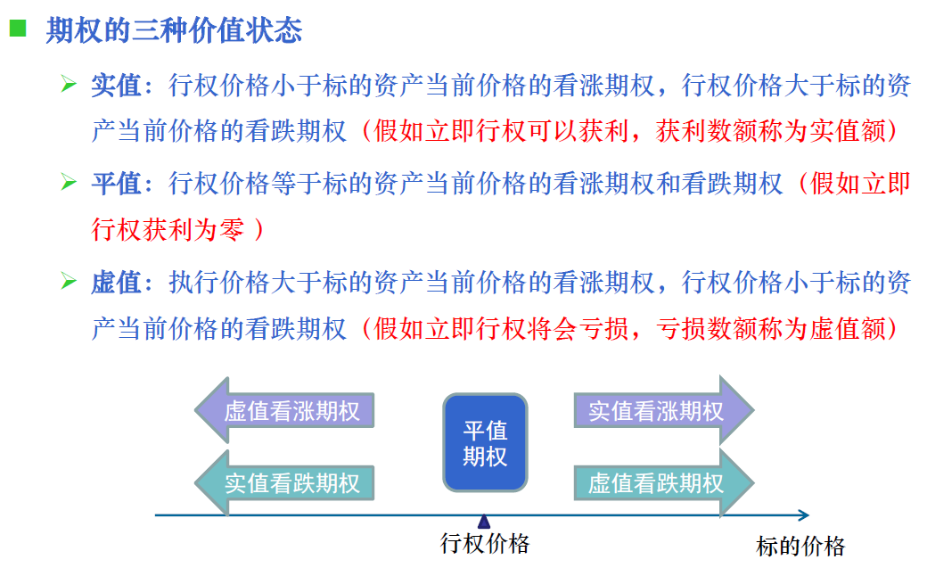
期权的价值状态

Slide 40
执行价格与期权价格状态
价格状态 | 举例 | 说明
实值期权 | 目前的期货价格为1900，执行价格为1880的看涨期权为实值期权；执行价格为2000的看跌期权为实值期权。 | 买方立即执行权利就可获利的期权 或：指看涨期权（看跌期权）的执行价格低于（高于）标的物价格的情况
平值期权 | 目前的期货价格为26700，执行价格为26700的看涨期权和26700的看跌期权均为平值期权。 | 买方立即执行权利不盈不亏的期权 或：指看涨期权（看跌期权）的执行价格等于或近似于标的物价格的情况。
虚值期权 | 期货价格为2200，执行价格为2220的看涨期权为虚值期权；执行价格为2180的看跌期权为虚值期权。 | 买方立即执行权利会亏损的期权 或：指看涨期权（看跌期权）的执行价格高于（低于）标的物价格的情况

Slide 41
期权交易的合约要素
期权的买方（Taker）
期权的卖方（Granter）
数量（Quantity）
标的物（Underlining）
权利金（Premium）
执行价格（Strike Price）
到期日（Expiration Date）
美式/欧式（European/American）
看涨/看跌（Call/Put）

Slide 42
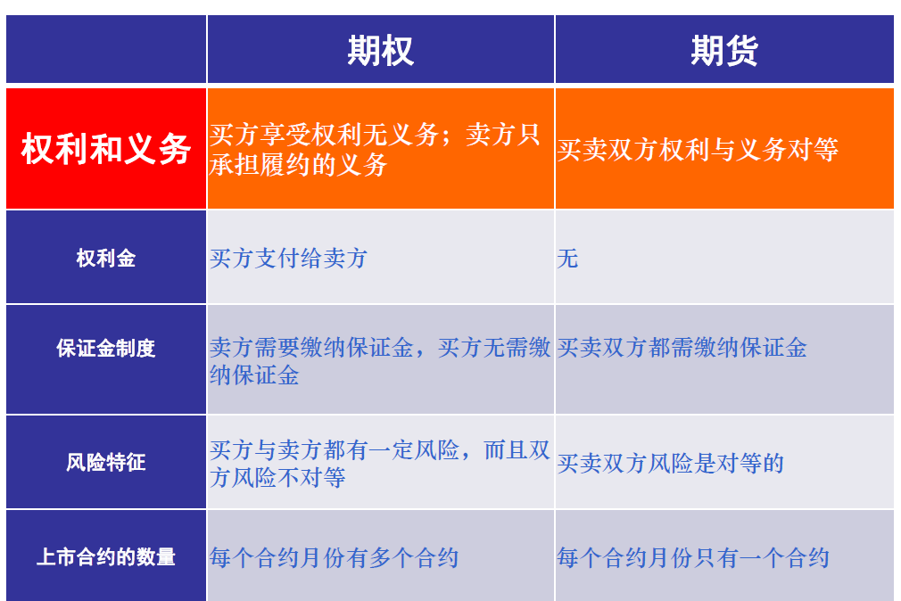
期权和期货区别

Slide 43
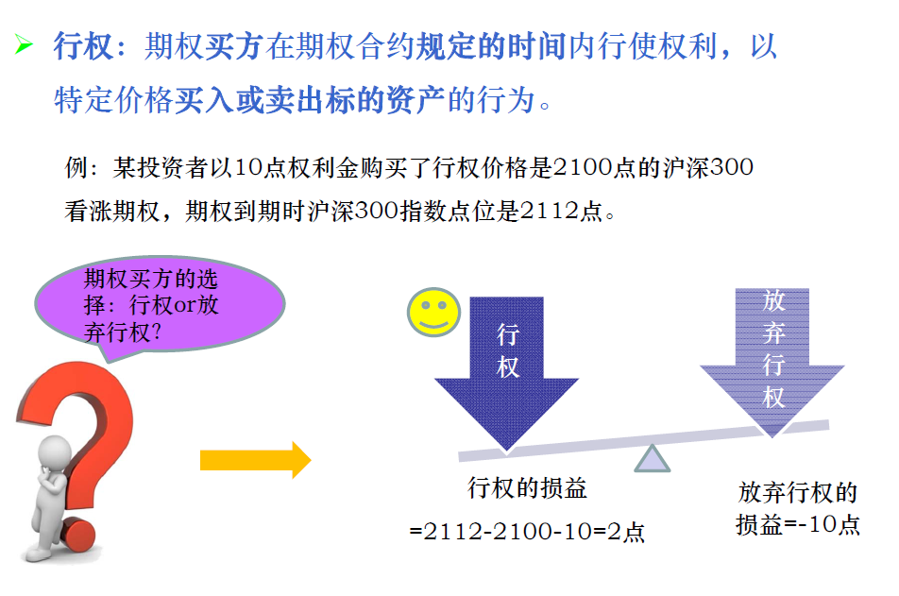
期权的行权

Slide 44
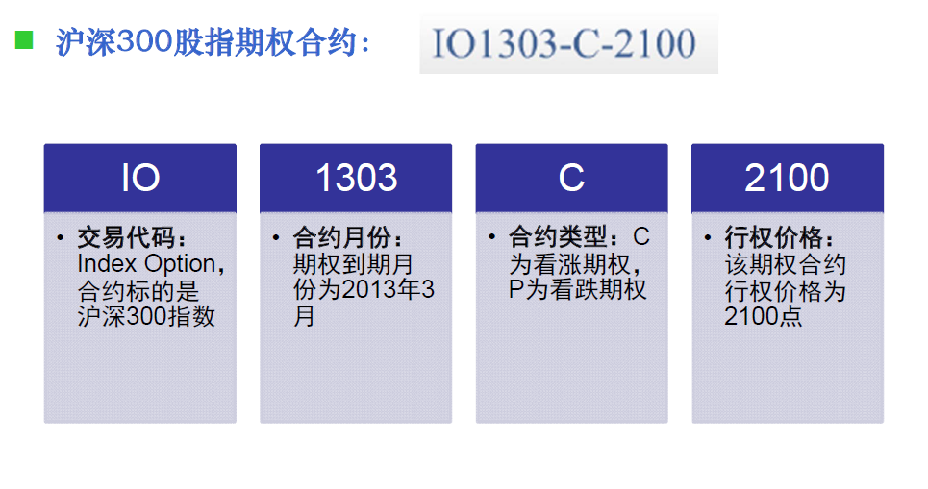
期权合约代码要素

Slide 45
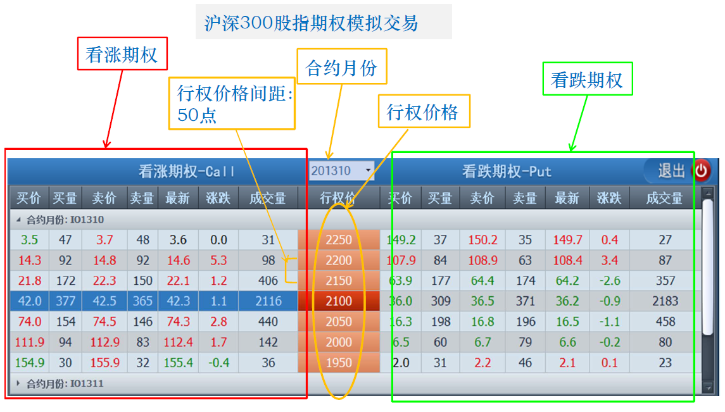
期权行情界面

Slide 46
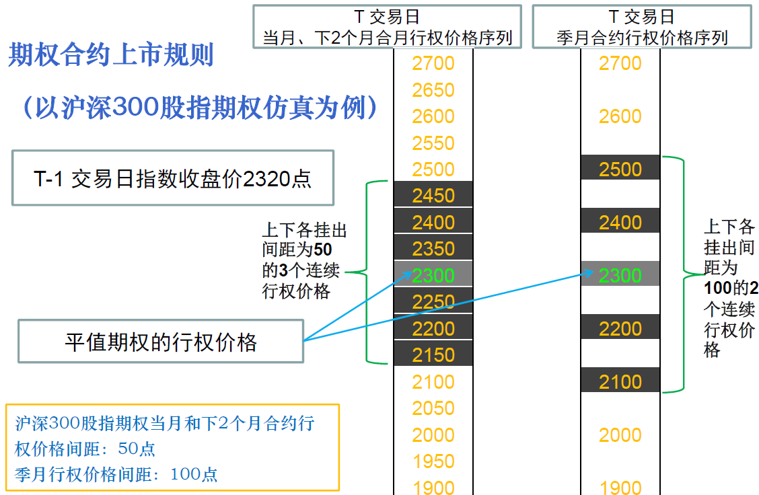
期权合约

Slide 47
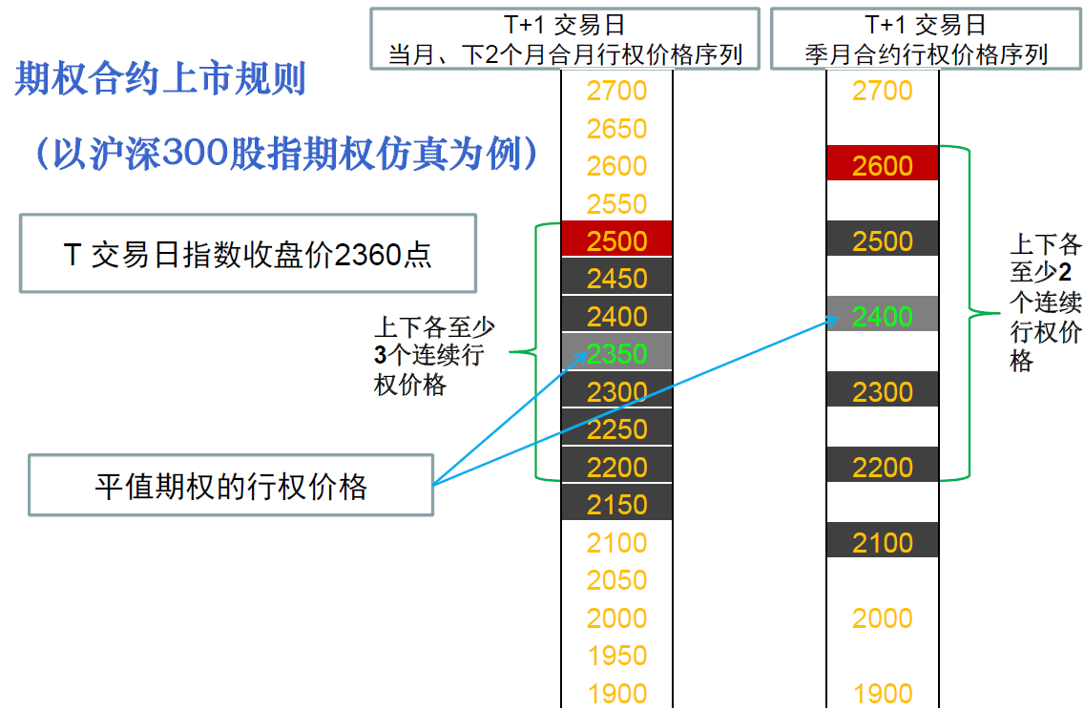
期权合约波动产生

Slide 48
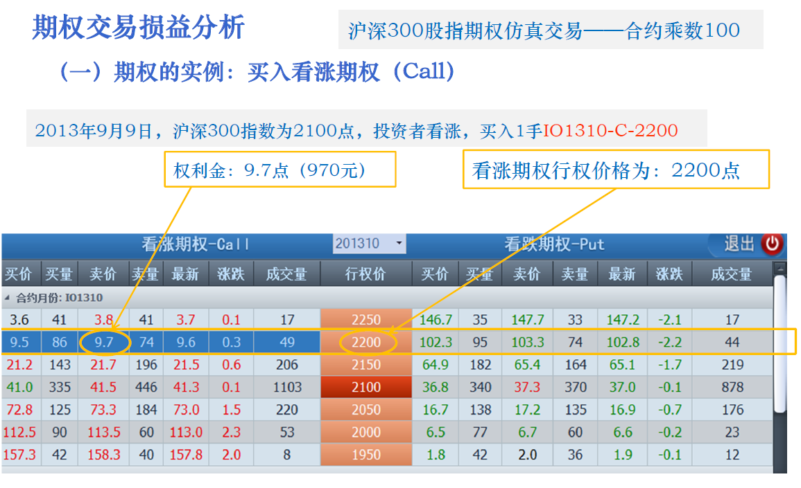
期权交易损益分析（一）

Slide 49
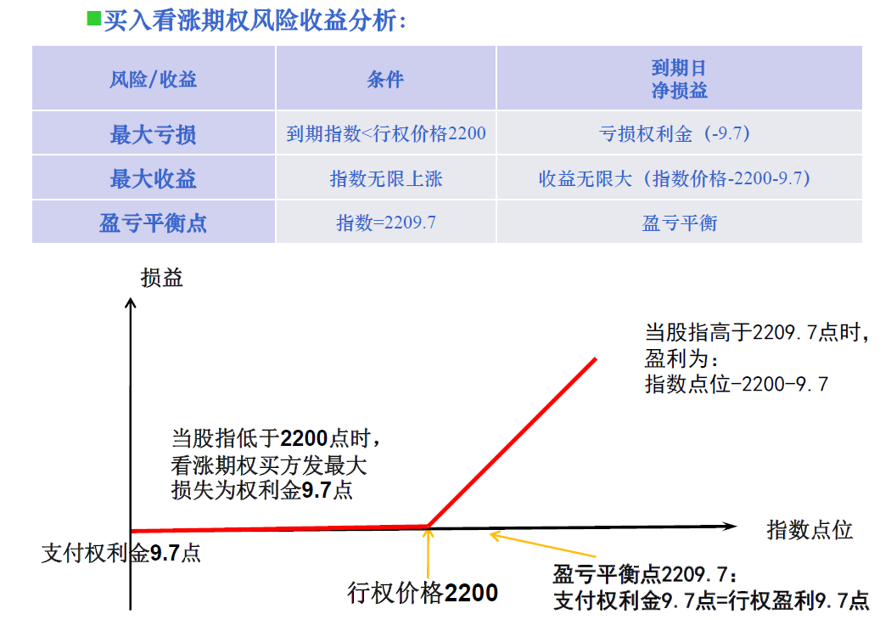
期权交易损益分析（一）

Slide 50
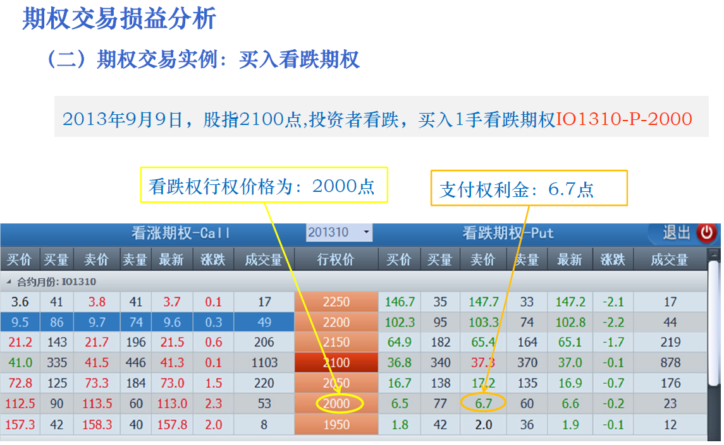
期权交易损益分析（二）

Slide 51
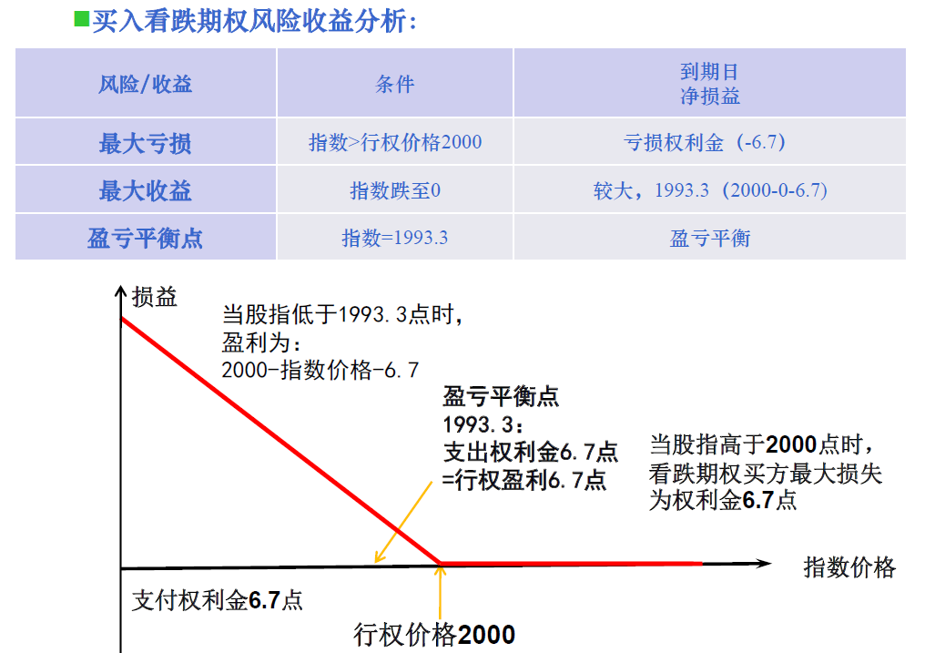
期权交易损益分析（二）

Slide 52
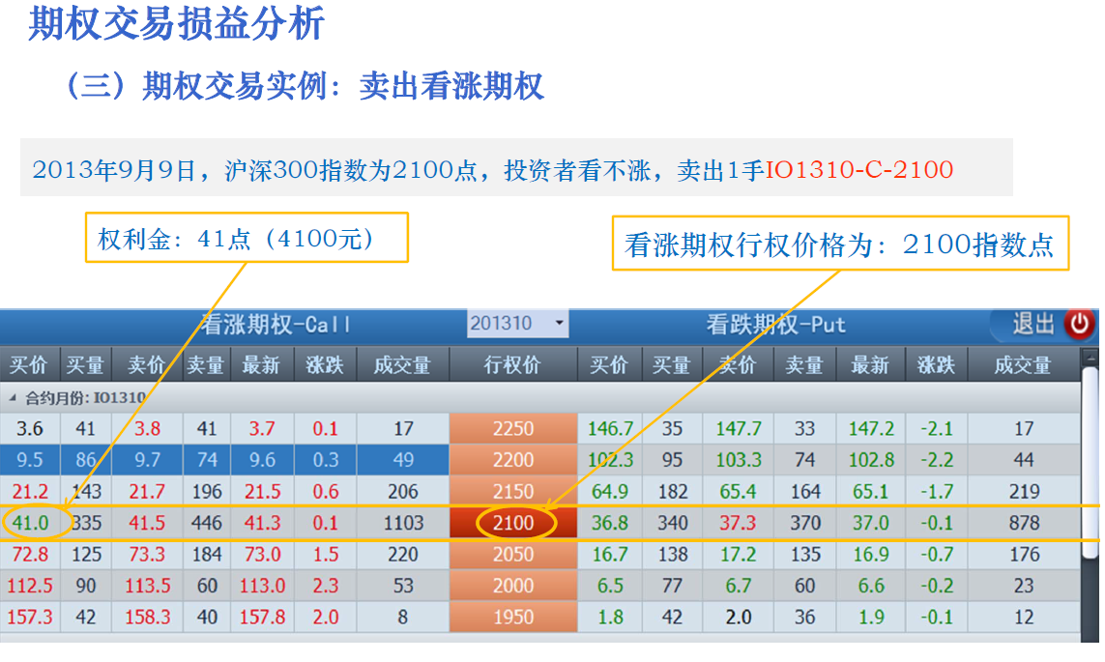
期权交易损益分析（三）

Slide 53
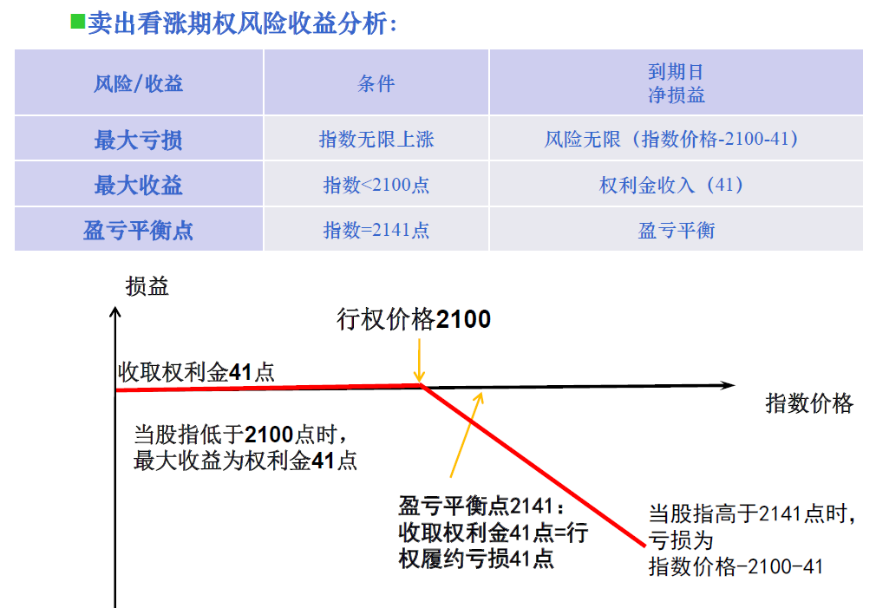
期权交易损益分析（三）

Slide 54
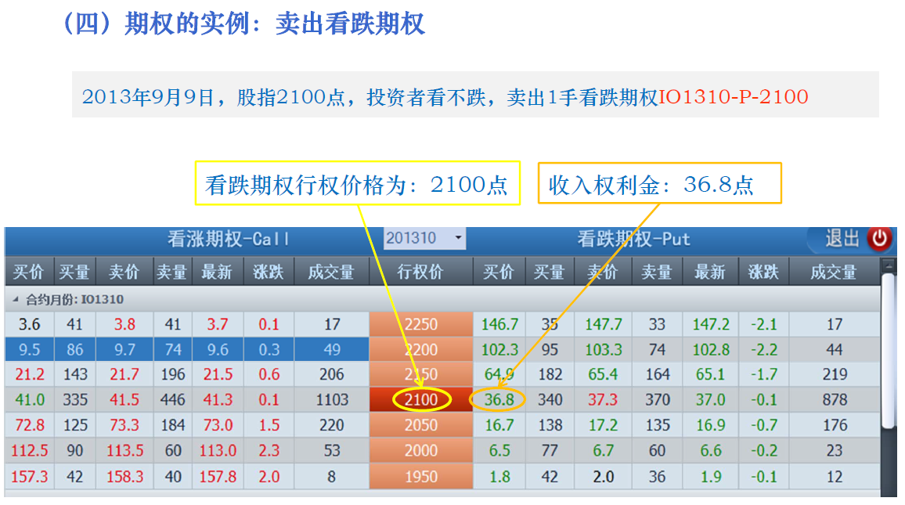
期权交易损益分析（四）

Slide 55
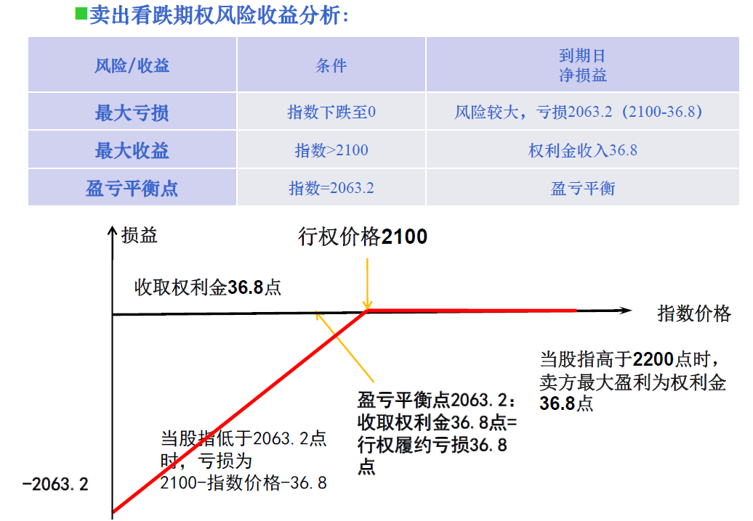
期权交易损益分析（四）

Slide 56
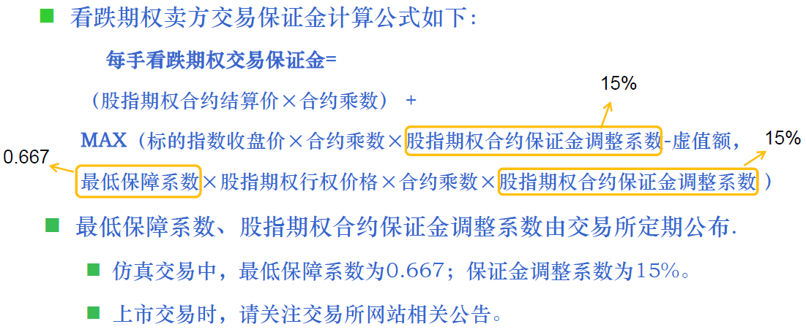
期权保证金制度

Slide 57
期权保证金制度-例子1
卖空1手当日结算价为87点，行权价格为2400点，到期剩余时间为30天的看涨期权，沪深300指数的当日收盘价为2450点，股指期权合约保证金调整系数为10%，最低保障系数为0.5，则投资者需要交纳的保证金为：
1手看涨期权交易保证金=
（87×100)+max(2450×100×10%-0 , 0.5×10%×2450×100）= 33200

Slide 58
期权保证金制度例子2
卖空1手当日结算价为33点，行权价格为2400点，到期剩余时间为30天的看跌期权，沪深300指数的当日收盘价为2450点，股指期权合约保证金调整系数为10%，最低保障系数为0.5，则投资者需要交纳的保证金为：
1手看跌期权交易保证金=
（33×100)+max(2450×100×10%-50×100 , 0.5×10%×2400×100）=22800

Slide 59
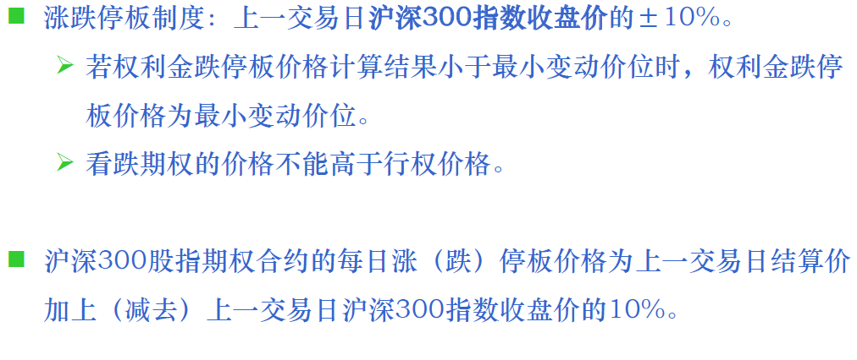
期权涨跌停板

Slide 60
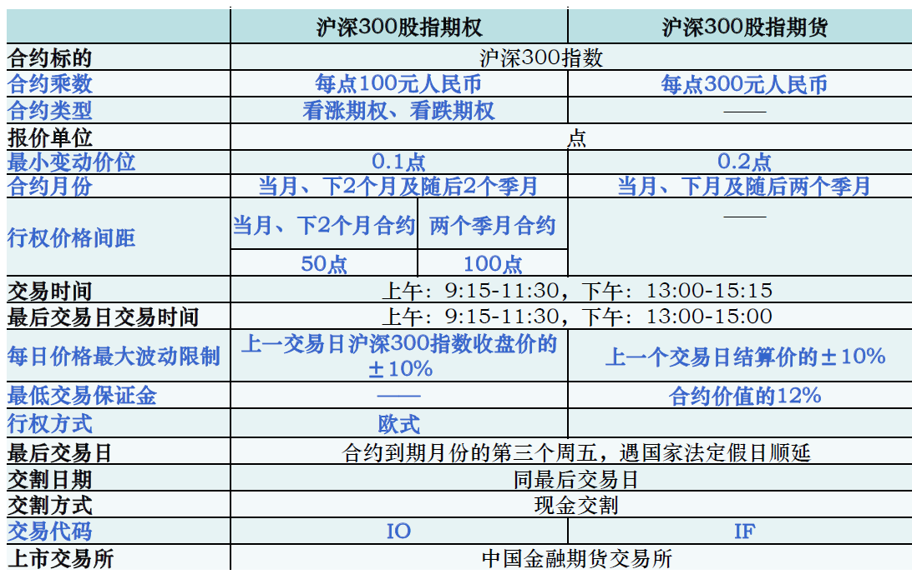
沪深300股指期权合约表

Slide 61
期权盈亏
股指期权合约行权盈亏=∑[（交割结算价-行权价格）×买入看涨期权合约行权数量×合约乘数]+ ∑[（行权价格-交割结算价）×买入看跌期权合约行权数量×合约乘数]- ∑[（交割结算价-行权价格）×卖出看涨期权合约行权数量×合约乘数]- ∑[（行权价格-交割结算价）×卖出看跌期权合约行权数量×合约乘数]

Slide 62
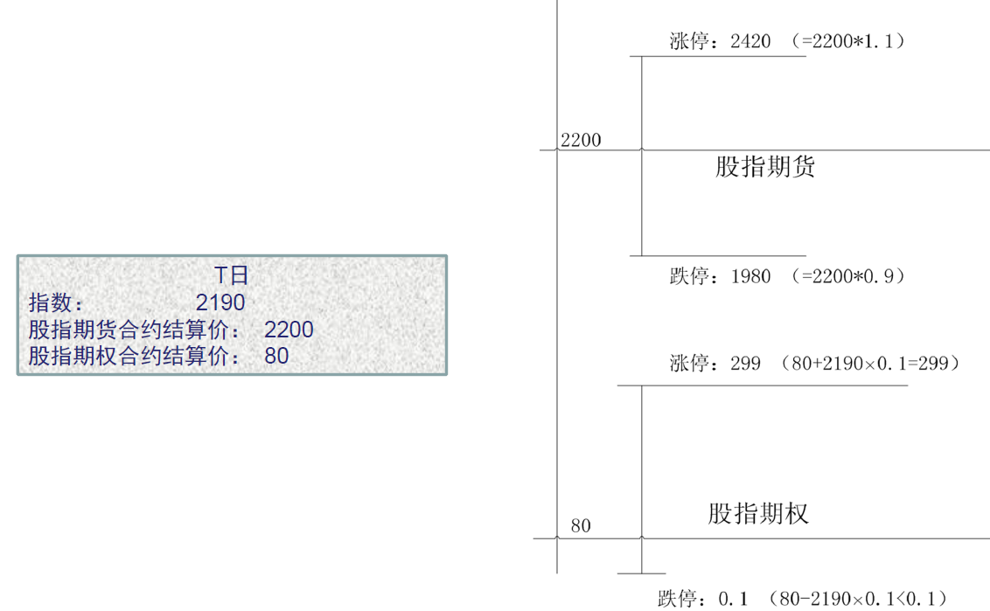
期权涨跌停板制度

Slide 63
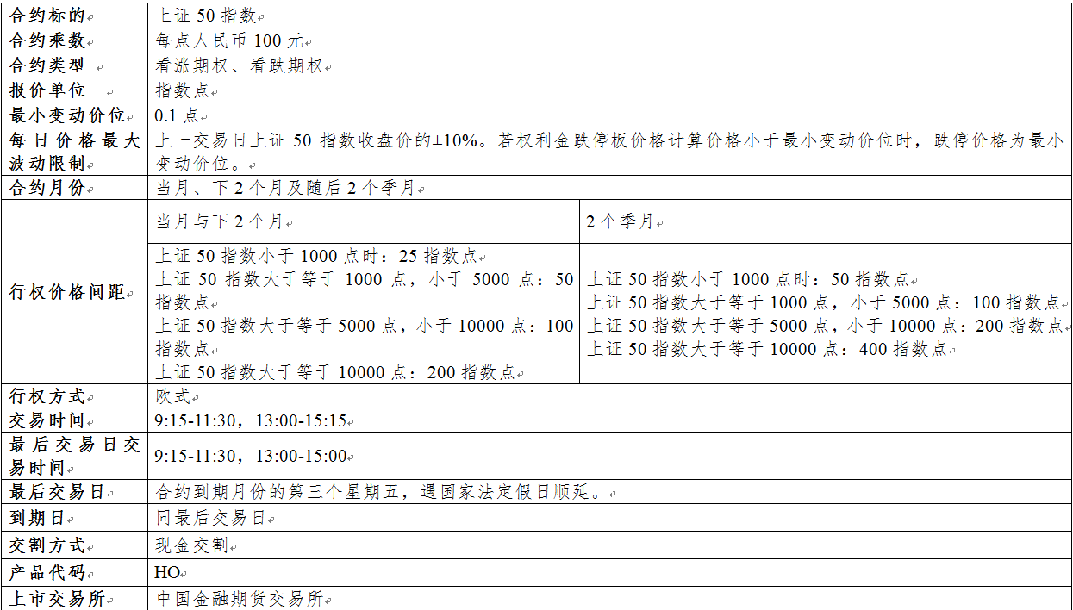
上证50股指期权合约表

Slide 64
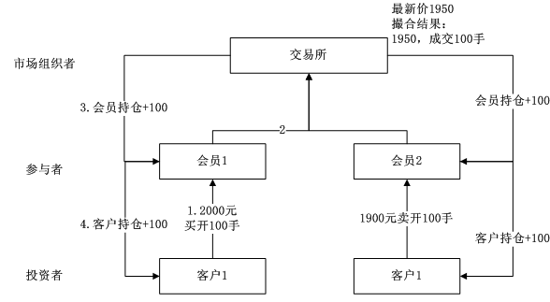
场内交易

Slide 65
逐日结算
持仓结算
买持仓量＝昨日买持仓量＋今日买开仓量－今日卖平仓量
卖持仓量＝昨日卖持仓量＋今日卖开仓量－今日买平仓量
资金结算
保证金＝持仓量×结算价×保证金率×交易数量单位
持仓盈亏＝买持仓盈亏＋卖持仓盈亏
买持仓盈亏＝∑[(当日结算价－买入成交价)×买入开仓量]
卖持仓盈亏＝∑[(卖出开仓价－当日结算价)×卖出开仓量]
其中，如果成交日期 < 当前结算日期，买入成交价和卖出开仓价均为昨日结算价
平仓盈亏＝平历史仓盈亏＋平当日仓盈亏
平当日仓盈亏＝∑[（卖出平仓价－买入开仓价）×卖出平仓量]＋∑[(卖出开仓价－买入平仓价)×买入平仓量]
平历史仓盈亏＝∑[（卖出平仓价－上一交易日结算价）×卖出平仓量]＋∑[(上一交易日结算价－买入平仓价)×买入平仓量]

Slide 66
逐日结算
交易日期 | 会员号 | 客户号 | 合约 | 成交时间 | 买卖标志 | 开平标志 | 数量 | 成交价
20070801 | 0001 | 00010012 | IF0706 | 13:15:00 | 买 | 开 | 10 | 5000
20070801 | 0001 | 00010012 | IF0706 | 13:15:01 | 卖 | 开 | 8 | 5150
 |  |  |  |  | 买开10 |  | 卖开8
20070802 | 0001 | 00010012 | IF0706 | 13:15:01 | 买 | 开 | 6 | 5200
20070802 | 0001 | 00010012 | IF0706 | 13:20:01 | 卖 | 平 | 4 | 5250
20070802 | 0001 | 00010012 | IF0706 | 13:20:01 | 买 | 平 | 2 | 5300
 |  |  |  |  | 买开6 | 买平2 |  | 卖平4
- 66 -
Notes:
66

Slide 67
逐日结算
持仓结算
20070801 | 买持仓 | 10 | =今日买开
 | 卖持仓 | 6 | =今日卖开
20070802 | 买持仓 | 12 | ＝10（上日买持仓）＋6（今日买开）－4（今日卖平）
 | 卖持仓 | 6 | ＝8（上日卖持仓）－2（今日买平）
保证金结算（20070801，结算价5100）
20070801 | 保证金 | 244,800 | ＝买保证金＋卖保证金
 | 买保证金 | 153,000 | ＝ 买持仓量×结算价×保证金率×交易数量单位 ＝10×5100×10％×300＝153,000
 | 卖保证金 | 91,800 | ＝ 卖持仓量×结算价×保证金率×交易数量单位 ＝6×5100×10％×300＝918000
20070801 |  |  | ？
盈亏结算（20070801，结算价5100）
20070801 | 浮动盈亏 | 45,000 | ＝持仓盈亏＋平仓盈亏
 | 持仓盈亏 | 45,000 | ＝ （5100－5000）×10×300 +（5150－5100）×10×300
 | 平仓盈亏 | 0 | 0
20070801 |  |  | ？
- 67 -
Notes:
67

Slide 68
逐日结算－浮动盈亏计算
价格
第一日浮动盈亏=2550-2500=50
第二日浮动盈亏=2800-2550=250
第三日浮动盈亏=3000-2800=200
3000
第四日浮动盈亏=2700-3000=-300
第五日盈亏=2600-2700=-100
2800
总盈亏=2600-2500=100
2700
2600
2550
平仓
2500
开仓
1
2
3
4
5
日期

Slide 69
Central Counter-Party
CCP来自于Counter-Party，当买卖双方达成交易时，便成为交易对手（Counter-Party），CCP的含义是当清算过程完成后，CCP已经更新了契约，成为买方的卖方和卖方的买方来保证履约。CCP的出现除了减少买卖双方的风险以外，还可以通过多边持仓的净值计算，保证金等手段减小双方的交易成本。
问题：中金所风险担保手段？
􀂾强行平仓，并用平仓后释放的保证金履约赔偿
􀂾动用该违约结算会员缴存的结算担保金
􀂾动用其他结算会员缴存的结算担保金
􀂾动用交易所风险准备金
􀂾动用交易所自有资金

Slide 70
交割
交割的作用
促使期货价格和现货价格趋向一致的制度保证
交割方式
实物、现金、混合
交割期设置
滚动交割、集中交割、期转现
交割结算价
交割商品计价以交割结算价为基础，再加上不同等级商品质量升贴水以及异地交割仓库与基准交割仓库的升贴水
交割过程
交割配对
T+3、T+5
交割违约

Slide 71
关键业务对象－产品和合约
- 71 -

Slide 72
市场参与者

Slide 73
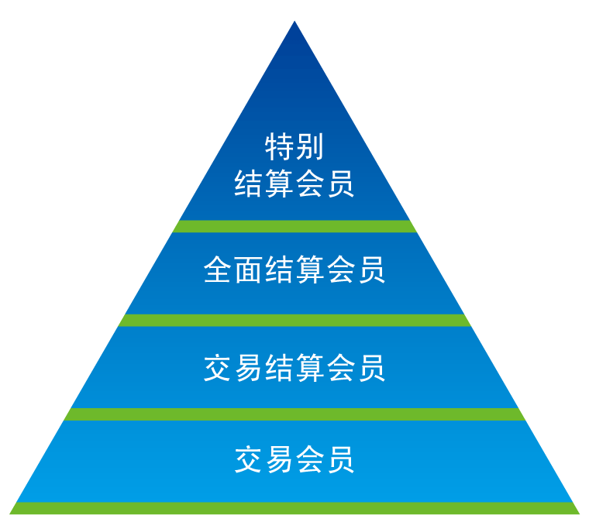
关键业务对象－会员（市场参与者）
 | 自营业务 | 经纪业务 | 非交易
自我结算 | 交易结算会员 | 交易结算会员 | ×
代理结算 | 全面结算会员 | 全面结算会员 | 特别结算会员
非结算 | 交易会员 | 交易会员 | ×
- 73 -

Slide 74
关键业务对象－客户
- 74 -

Slide 75
关键业务对象－市场参与者
- 75 -

Slide 76
关键业务对象－委托
- 76 -

Slide 77
关键业务对象-成交持仓
- 77 -

Slide 78
关键业务对象－资金
- 78 -

Slide 79
客户管理－客户开户

Slide 80
业务状态和交易阶段

Slide 81
主要业务流程
交易数据管理
交易子系统
结算子系统
合约自动生成
交易初始化
交易前
开盘
会员管理
集合竞价报单/撮合
客户管理
连续交易
盘中入金
交易暂停
交易
产品管理
强平(可选)
盘中试结算
合约管理
连续交易
收盘
风控参数管理
日终结算
盘后出金（可选）
移仓（可选）
结算
发布结算报表
盘后预结算

Slide 82
交易业务流程

Slide 83
结算业务流程

Slide 84
监查业务流程
投资者适当性制度，把好市场入门关
核心是保护投资者尤其是公众投资者的合法权益
理念是将适当的产品销售给适当的投资者
要求：有较强经济实力和风险承受能力，对金融期货有相当认知水平，有金融期货仿真交易或者商品期货交易经历，不存在严重不良诚信记录及法律、行政法规、规章和交易所业务规则禁止或限制从事股指期货交易的情形的“三有一无”投资者
实时监控，严厉打击违法违规与异常交易行为
实时监控与历史分析相结合
分类监管与重点监控相结合
盘中警示与事后稽查相结合
跨市场监管平台，防范系统性风险

Slide 85




交易风险监控
涵盖监管全流程、多方位的监控系统
上游实时监控：89个基础指标、21个规则报警、2万笔/秒订单处理
中游分析挖掘：33个违规分析模型、覆盖历史交易日的海量数据处理
下游稽查管理：稽查管理流程规范化、电子化，34张跨市场信息交换报表
风控组
分析组
稽查组
监
查
部
相
关
系
统
会员公司
实时监控
分析挖掘
稽查管理
风控
展示
大户
报告
交易
反演
报表
系统
稽查管理
保证金
监控中心
交易实时风控
历史风控分析
跨市场交换
其他交易所

Slide 86
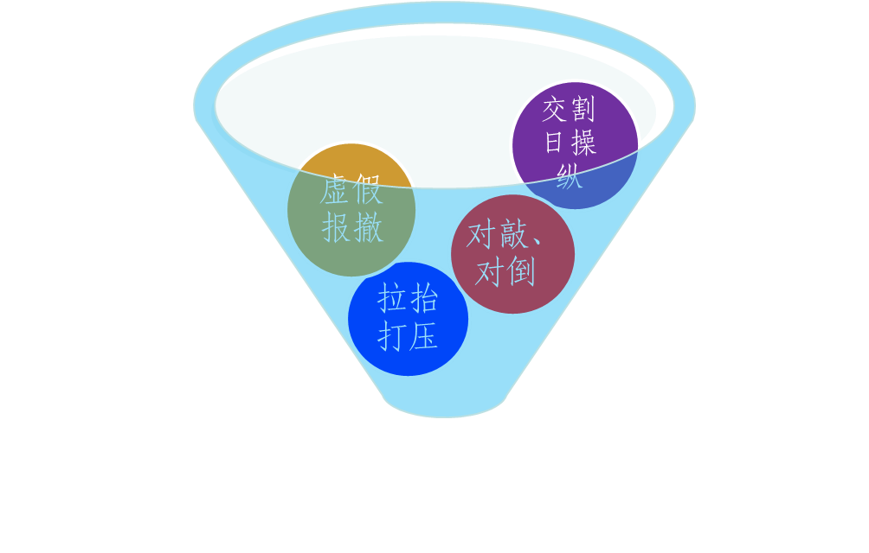
违法违规与异常交易行为
明确的监控重点
关注重点监控行为
拉抬打压、虚假报撤、跨市场操纵等违法违规行为
建立重点监控名单
疑似关联客户
程序化交易客户
短线炒手
异常交易行为
自成交
大量或者多次申报并撤销
频繁报撤
实际控制关系账户合并持仓超限
日内过度交易

Slide 87
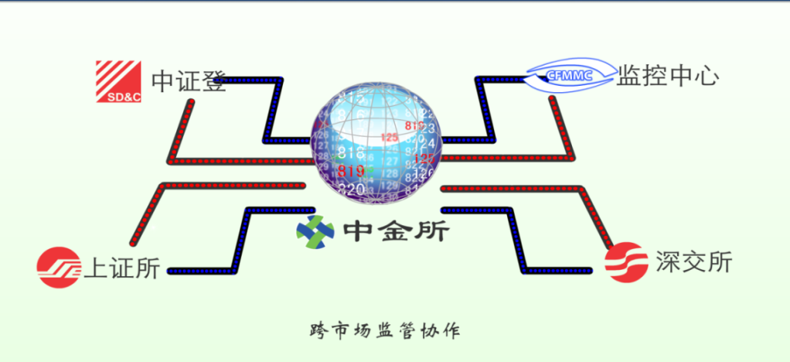
跨市场监管协作
构建跨市场监管协作机制：2007年8月13日，五方签署“1+3”协议
1个备忘录：《股票市场与股指期货市场跨市场监管备忘录》
3个操作规程：《跨市场监管信息交换操作规程》、《跨市场监管反操纵操作规程》、《跨市场突发事件应急预案》

Slide 88
风险控制体系
控制措施 | 意义 | 防范时机
保证金制度 | 控制交易规模 | 交易中、后
价格限制制度 | 防范非理性的价格风险 | 交易中
持仓限额制度 | 防范个别投资者或者参与者操纵市场 | 交易中
每日无负债结算制度 | 保证市场无风险累积 | 交易后
强制平仓制度 | 防范个别投资者或者结算会员风险 | 交易后
强制减仓制度 | 防范市场性风险 | 交易后
结算担保金制度 | 防范部分会员违约波及整个市场 | 交易后
大户报告制度 | 防范个别投资者或者参与者操纵市场 | 交易后
风险警示制度 | 警示并化解风险 | 交易后

Slide 89
价格限制制度
价格限制
价格限制制度分为熔断制度与涨（跌）停板制度
价格限制规则
涨（跌）停板幅度为上一交易日结算价的±10％。
上市首日、最后交易日，涨（跌）停板幅度为挂牌基准价/上一交易日结算价的±20％
熔断制度（取消）
熔断幅度为上一交易日结算价的±6％，最后交易日不设熔断机制
申报价触及熔断价格且持续5分钟，该合约启动熔断机制
熔断机制启动后的连续5分钟内，在熔断价格区间内继续撮合成交。5分钟后，熔断机制终止，涨（跌）停板幅度生效
收市前30分钟内，不设熔断机制 ，已经启动的，终止继续执行

Slide 90
持仓限额制度
持仓限额
会员或客户可以持有的、按单边计算的某一合约持仓的最大数量
持仓限额规则
同一客户在不同会员处开仓交易 ，其持仓进行合并限仓
对客户，合约单边持仓实行绝对数额限仓，持仓限额为600手
对结算会员，如果某一合约单边总持仓量超过10万手的，则在该合约单边持仓量不得超过该合约总持仓量的25％
获准套期保值额度的会员或客户持仓，不受上述限制
会员和客户达到或超过持仓限额的，不得同方向开仓交易
可以为个别交易参与者设定持仓限额，如果未设置，则采用缺省的持仓限额
持仓限额可以按照买卖、自营代理、做市商分别设置

Slide 91
强制平仓制度
客户超仓强平
客户持仓超出持仓限额标准，且未能在规定时限内平仓
会员超仓强平（取消）
结算会员持仓超出持仓限额标准，且未能在规定时限内平仓
保证金不足强平
如果结算完毕后，结算会员的结算准备金余额低于0，且未能在规定时限内补足
违规违约强平
违规、违约受到交易所强行平仓处罚
根据交易所的紧急措施应予强行平仓

Slide 92
结算担保金制度
结算担保金
结算担保金是指由结算会员依交易所规定缴存的，用于应对结算会员违约风险的共同担保资金。
结算担保金分为基础结算担保金和变动结算担保金
每期结算担保金计算
计算担保金总额
计算每个结算会员应分担的结算担保金数额
应分担数额与基础担保金取大值
结算担保金的动用和分摊
动用：结算会员结算准备金小于零，交易所采取强行平仓等措施后，结算准备金仍小于零，交易所将先使用该违约结算会员的结算担保金补足
分摊：动用结算会员自身的担保金后，准备金仍不足的部分再按比例使用其他结算会员缴纳的结算担保金

Slide 93
交易中逐笔的风险控制
资金控制
每笔开仓委托交易前按照其委托价格预收取交易保证金，成交后按照成交价收取相应的保证金，预收保证金返回。
交易过程中每笔开仓成交按照成交价格收取保证金，但不计算浮动盈亏。
交易过程中每笔平仓交易立即计算盈亏。T+0交易：当日开平仓产生的盈亏立即计入可用资金。
当会员可用资金低于0时，禁止会员开仓。
持仓控制：与资金一样逐笔检查客户、会员持仓限制。
价格限制：熔断、涨跌停板

Slide 94
每日最大交易资金限额
每日最大交易资金限额
由结算会员设置，允许所属交易会员在当日的交易过程中使用的总资金额度，包括保证金和盈亏
交易资金额度只适用交易过程，收市后不对此额度使用进行日终结算
交易资金额度的使用
交易前进行初始额度设置
交易中实时更新额度使用情况
交易中可以调整额度或取消额度

Slide 95
试结算和预结算
盘中试结算
在盘中，根据最新价对当前会员进行持仓和资金的试结算
根据试结算结果，采用强行平仓、盘中追加保证金、风险警示等方式控制交易和结算风险
盘后预结算
在盘后，根据给定的保证金标准和结算价预估下一个交易日的风险
根据预结算结果，进行风险预警

Slide 96
每日无负债结算制度
每日结算时，进行持仓结算和资金结算
持仓可以认为按照当日结算价平仓来计算浮动盈亏
盈利和亏损计入客户的可用资金
保证金是为了防止第二日的波动，所以只要保证金>涨跌停板，结算机构是没有风险的。
每日结算后，客户的资金余额有可能为负，如果客户没有及时追加保证金，会员可以强制平仓。

Slide 97
总结回顾
产品：衍生品、期货、期权
市场参与者：交易所、会员、客户、银行、其它外部机构
交易：委托、成交、持仓、交易阶段
结算：保证金、权利金、盈亏、逐日结算
交割：交割方式、交割持仓、交割配对、交割违约
风控体系：保证金、价格限制、持仓限额、强平、强减、结算担保金

Slide 98
常用费用
交易保证金
冻结保证金
结算保证金
交易手续费
结算手续费
交割手续费
行权手续费
应收手续费
实收手续费
盈亏
平仓减免、合约减免、做市商减免、额度减免
交割补偿金、违约金等等

Slide 99

谢 谢 ！
技术公司

